Slide 1
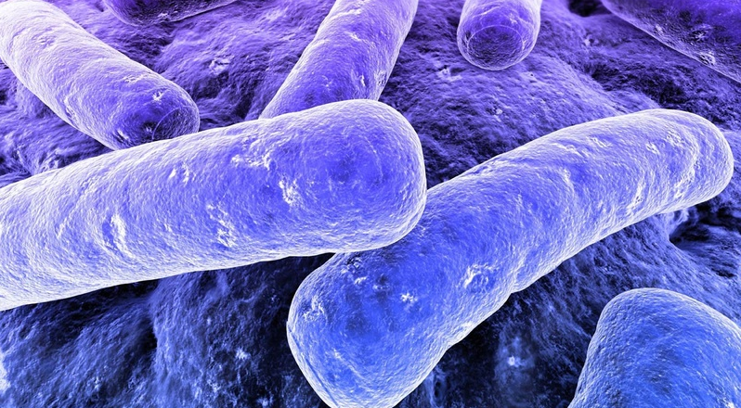
Bakteríur í þjónustu manna
Guðný og Styrmir
Notes:
Halló. Ég heiti Guðný, og ég heiti Styrmir og við ætlum að kynna fyrir ykkur bakteríur og hvernig þær gagnast mönnum

Slide 2
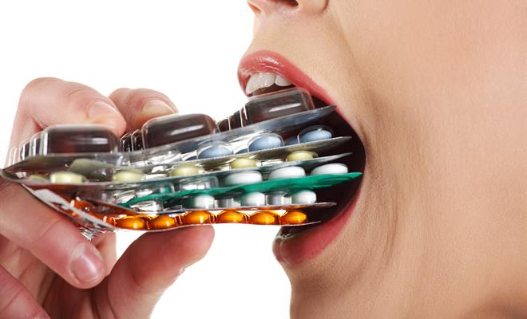
Gagn af bakteríum
Við getum meðal annars framleitt lyf, súrmjólk og metangas með hjálp baktería
Við getum notað bakteríur til að hreinsa vatn í hreinsistöðum
Notes:
Með bakteríum getum við framleitt lyf, súrmjólk og metangas. T.d. Var lyfið pensilín uppgötvað af vísindamanninum Alexander Flamning. Fleming var að vinna við rannsókn á inflúensuveirunni á tilraunastofunni sinni og virðist hafa skilið eftir ræktunardisk með sýklum og farið svo í sumarfrí. Þegar hann kom aftur hafði mygla myndast á diskinum og drepið sýklana umhverfis hana. Hann hóf að rannsaka mygluna og komst að því að hún væri komin af penicillium-fjölskyldunni og héti penicillium notatum.

Slide 3
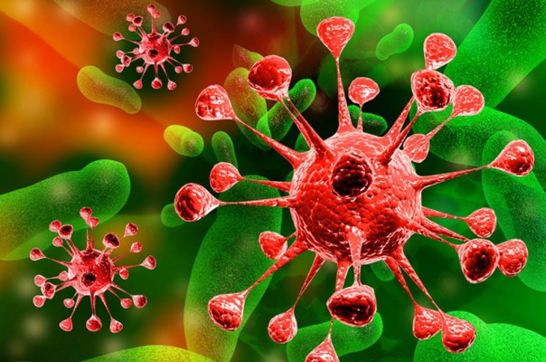
Bakteríur vol. I
Bakteríur í rótum hrísgrjónajurtarinnar og plantna af ertublómaætt geta bundið nitur úr andrúmslofti
Við getum notað bakteríur til að hreinsa vatn í hreinsistöðum
Notes:
Bakteríur í rótum hrísgrjónajurtarinnar og plantna af ertublómaætt geta bundið nitur úr andrúmslofti
Við getum notað bakteríur til að hreinsa vatn í hreinsistöðum

Slide 4
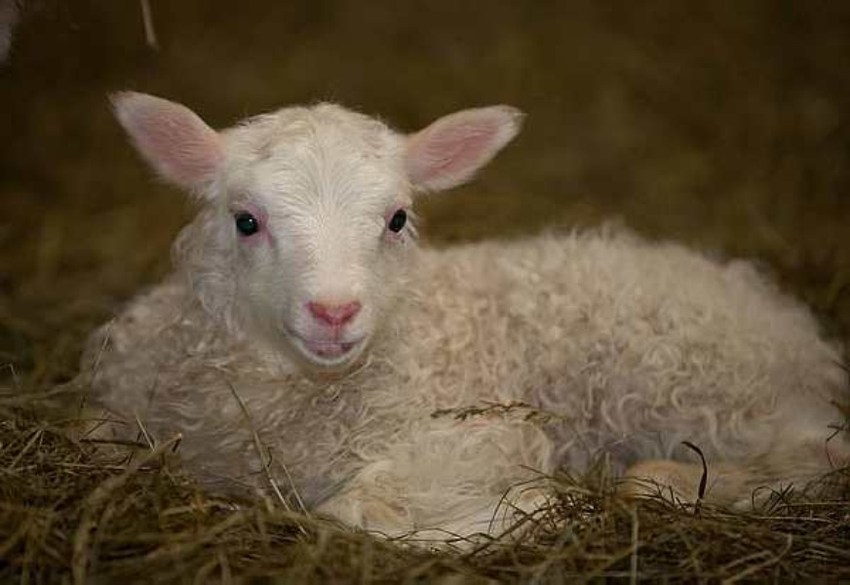
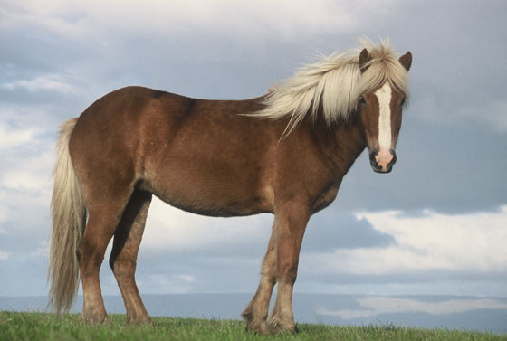
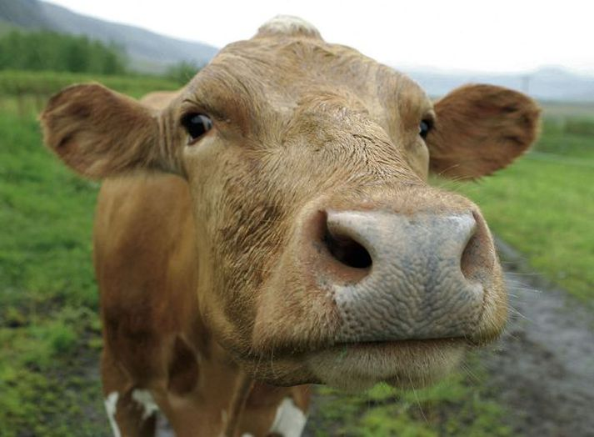
Bakteríur vol. II
Margar plöntuætur s.s. kýr, hestar og kindur hafa sérstakar bakteríur í meltingarfærunum sínum sem brjóta niður harða veggi plöntufrumnanna.
Við höfum ekki þessar bakteríur í meltingarfærunum og getum því ekki melt frumuveggi í plöntum
Við verðum að sundra frumuveggjunum með suðu.
Við getum hins vegar melt önnur efni í plöntum, t.d. í kartöflum og ýmsum aldinum og ávöxtum
Notes:
Margar plöntuætur s.s. kýr, hestar og kindur hafa sérstakar bakteríur í meltingarfærunum sínum sem brjóta niður harða veggi plöntufrumnanna. Það er þessum bakteríum að þakka að dýrin geti nýtt sér gagnlegt innihald plöntufrumna og efnið í frumuveggjunum sjálfum. Við höfum ekki þessar bakteríur í meltingarfærunum og getum því ekki melt frumuveggi í plöntum, en verðum að tyggja matinn vel eða sundra frumuveggjunum með suðu. Við getum hins vegar melt önnur efni í plöntum, t.d. í kartöflum og ýmsum aldinum og ávöxtum

Slide 5
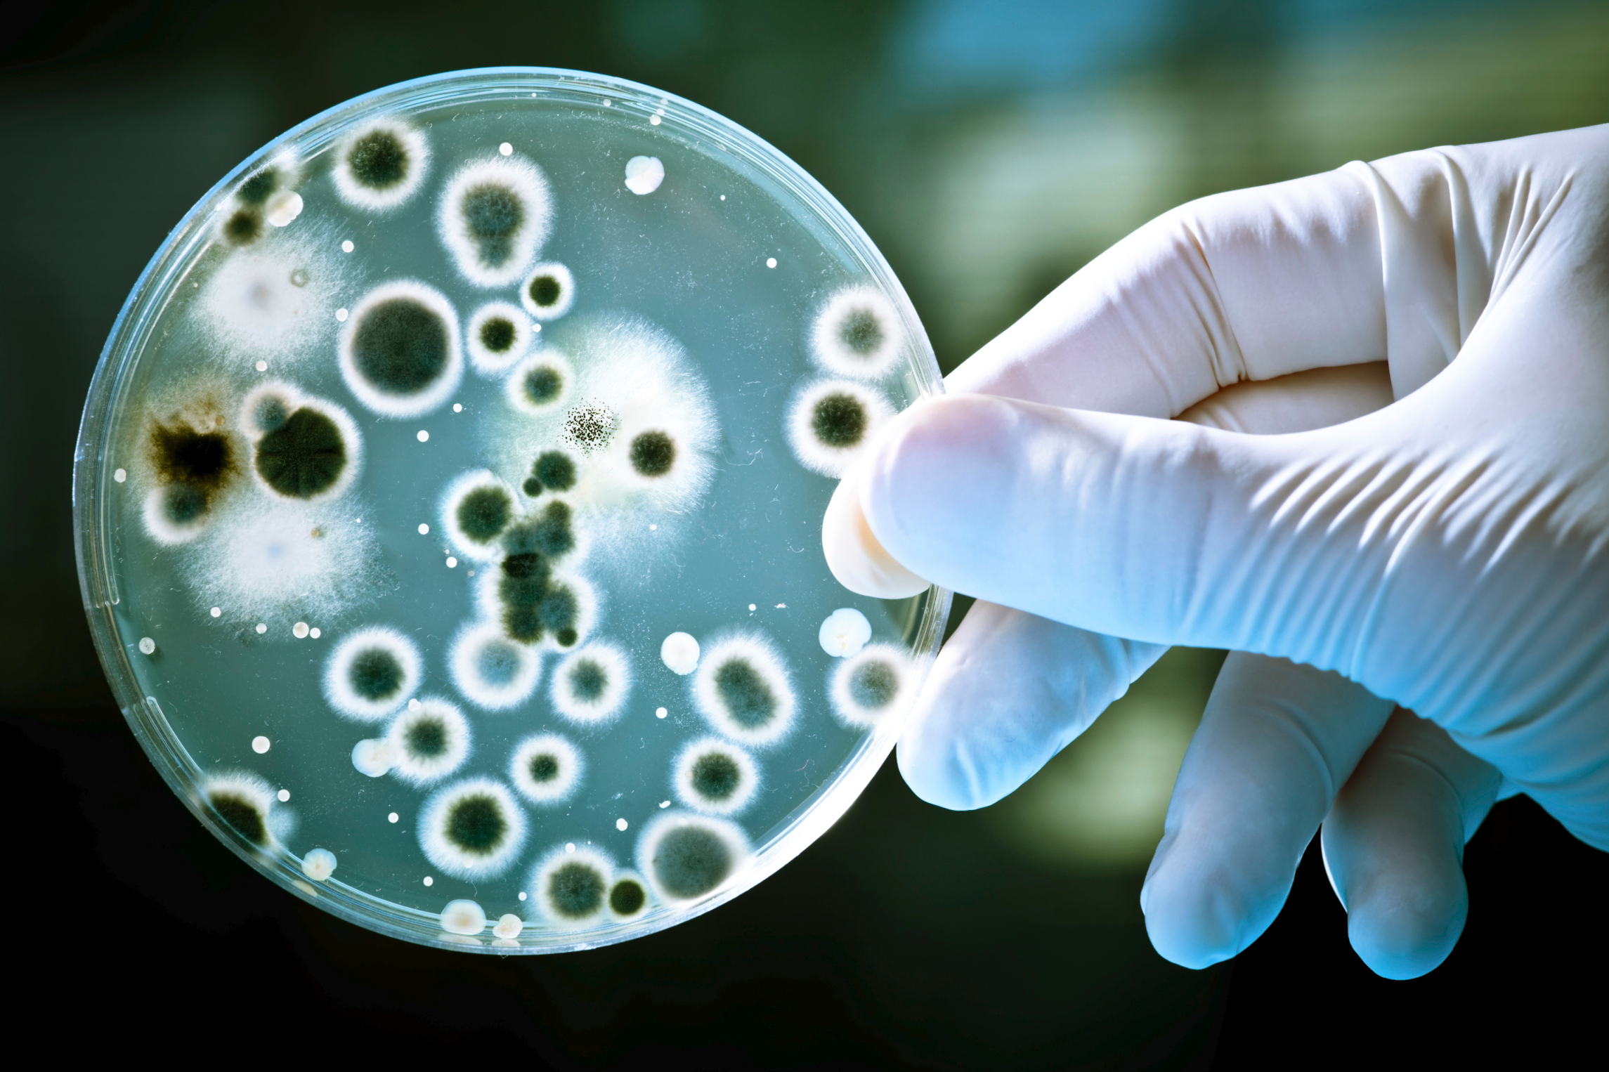
Bakteríur vol. III
• Líftækni: Þegar örverur og aðrar lífverur eru notaðar
við framleiðslu á efnum t.d. lyfjum eða við önnur
gagnleg ferli.
Notes:
Líftækni: Þegar örverur og aðrar lífverur eru notaðar við framleiðslu á efnum t.d. lyfjum eða við önnur gagnleg ferli. Bakteríur eru notaðar til að bragðbæta og þykkja matvæli. Í rótum plantna af ertublómaætt eru bakteríur sem vinna köfnunarefni úr loftinu, þessi efni eru mikilvæg næringarefni plöntunnar. Lúpínan er dæmi um slíka plöntu.

Slide 6
Takk fyrir okkur ☺

